Slide 1

Centrul Național de Expertize Judiciare
Olga Cataraga
08.11.2017

Slide 2

Noțiunea și clasificarea contemporană a expertizelor judiciare

Slide 3
Expertiza judiciară, noțiuni generale
1
Conform art. 2 din L 68/2016
Expertiză judiciară – activitate de cercetare ştiinţifico-practică, efectuată în cadrul procesului civil, penal sau contravențional (denumit în continuare proces judiciar) în scopul aflării adevărului prin efectuarea unor cercetări metodice cu aplicarea de cunoștințe speciale și procedee tehnico-ştiinţifice pentru formularea unor concluzii argumentate cu privire la anumite fapte, circumstanțe, obiecte materiale, fenomene și procese, corpul și psihicul uman, ce pot servi drept probe într-un proces judiciar;

Slide 4



Slide 5
Scopul expertizei
Cercetările – pentru formularea unor concluzii argumentate;
Concluziile - cu privire la anumite fapte, circumstanțe, obiecte materiale, fenomene și procese, corpul și psihicul uman;
Concluziile - pot servi drept probe într-un proces judiciar (exemplu – pnct. 2) alin.(2),art. 93 CPP RM) depinde de modul de dobândire.

Slide 6
Expertiză-cercetare, examinare
Cercetările – metodice;
Cercetările – cu aplicarea cunoștințelor speciale;
Cercetările – efectuate de către experți judiciari cu competențe recunoscute;
Cercetările – prin procedee tehnico-ştiinţifice;
Cercetările – asupra obiectelor, fenomenelor, circumstanțelor, etc., aflate în legătură cauzală cu fapta investigată

Slide 7

„expertiza judiciară”
– o cercetare ştiinţifico-practică, efectuată de o persoană competentă – „expert judiciar” asupra problemelor apărute în procesul de investigare a cauzei, pentru care sunt necesare „cunoştinţe speciale”. Obiectele expertizei judiciare sunt doar cele legate de cazul concret şi concluziile formulate de către expert asupra acestora, în urma cercetărilor efectuate, se referă doar la ele și la circumstanțele date cercetate.

Slide 8
Expertiza judiciară – formă de ajutor
Expertiza judiciară nu se efectuează după bunul plac al expertului, ci doar în conformitate cu „metodica de efectuare a expertizelor judiciare” care presupune anumite etape de cercetare și obligă atât respectarea strictă a consecutivității lor, cât și a procedeelor și mijloacelor aplicate pentru aceste cercetări.
Pentru fiecare specialitate de expertiză, în funcție de obiectele și obiectivele concrete, în metodici sunt specificate atât particularitățile de examinare a obiectelor, a procedeelor şi a arsenalului de metode de cercetare specifice, cât și a condițiilor de aplicare a mijloacelor tehnice speciale, pentru realizarea obiectivelor scontate.

Slide 9
2 CRITERIILE DE CLASIFICARE A EXPERTIZELOR JUDICIARE
L.68/2016 Articolul 27. Clasificarea expertizelor judiciare
(1) Expertizele judiciare se clasifică după următoarele criterii:
a) consecutivitatea efectuării expertizelor;
b) volumul cercetărilor;
c) numărul de experţi care au participat la efectuarea cercetărilor;
d) numărul de domenii ştiinţifice aplicate la efectuarea expertizei.

Slide 10
CRITERIILE DE CLASIFICARE A EXPERTIZELOR JUDICIARE
(2) După consecutivitatea efectuării cercetărilor, expertizele judiciare pot fi clasificate în primare şi repetate.
(3) După volumul de cercetări, expertizele judiciare se clasifică în expertize de bază şi expertize suplimentare.
(4) După numărul de experţi participanți la cercetări, expertizele judiciare pot fi clasificate în expertize individuale şi expertize în comisie.
(5) După complexitatea domeniilor ştiinţifice aplicate la efectuarea expertizelor judiciare, acestea se clasifică în monospecializate şi complexe.
După nr. de domeni de științe utilizate (Monodisciplinare și pluridiciplinare) – este încurcat în L 68/2016

Slide 11


3 Aspecte contemporane privind expertiza complexă.

Slide 12
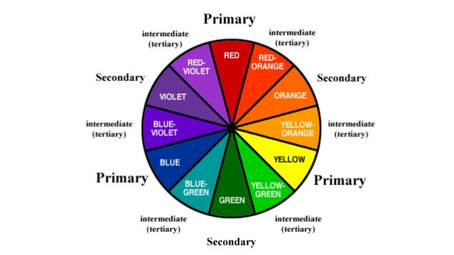

CARACTERISTICILE DE BAZĂ ALE EJC
concomitența

Slide 13
CARACTERISTICILE DE BAZĂ ALE EJC
Pentru formularea concluziei sunt necesare concomitent cunoștințe din mai multe domenii de știință;
Se formulează concluzii intermediare;
Experții se împart pe roluri : - apare integratorul
Exemplu: expertiza grafoscopică;
tehnico-explozivă, etc.

Slide 14

Sfârșit
VĂ MULŢUMESC
PENTRU ATENŢIE

